Slide 1

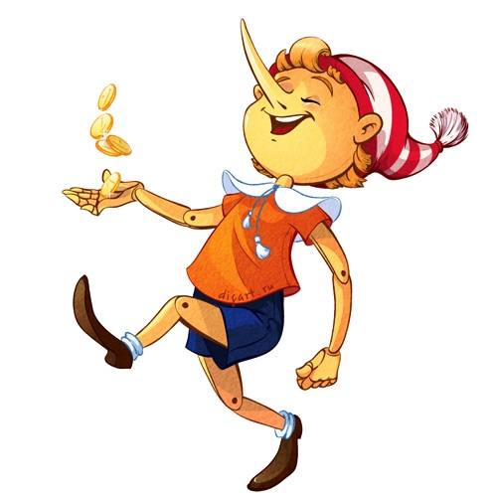
Интеллектуальная игра
«Поиграем в экономику»

Slide 2
Термин «Экономика» ввел в научный оборот философ древней Греции Аристотель, в переводе с древнегреческого термин означает
«законы хозяйства».

Slide 3

1 ТУР
«Экономическая викторина»

Slide 4
2 ТУР
«Отгадай слово»
СИПЕНЯ
ЛАКМЕРА
ПАРТАЛАЗ
ОВОДРОГ
КАНОЭКОМИ ЙЦТОВФАРЫВ

Slide 5

3 ТУР
«Экономические загадки-добавлялки:»

Slide 6


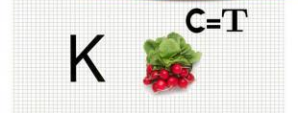


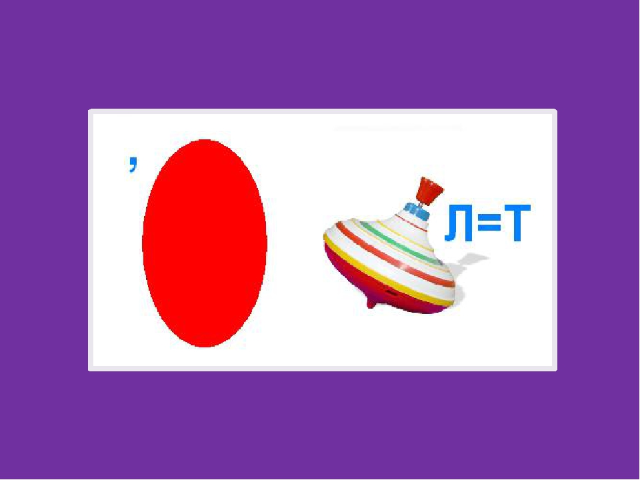
4 ТУР
«Экономические ребусы»

Slide 7
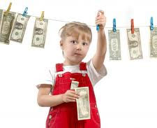
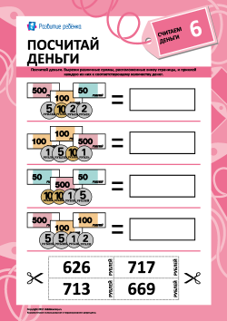
5 ТУР
«Посчитай деньги»

Slide 8
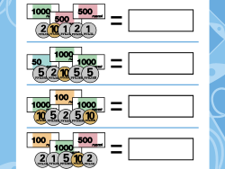

Slide 9
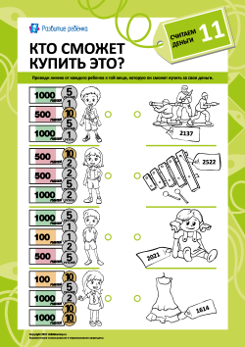

Slide 10
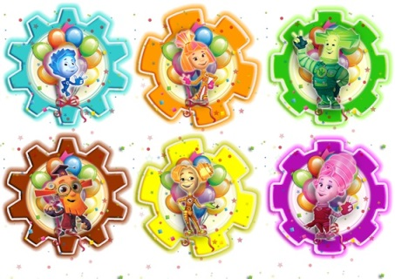
Спасибо за внимание!

